Slide 1

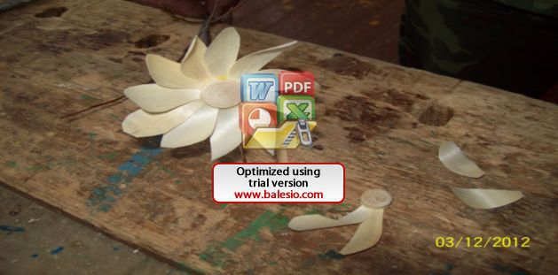
МКОУ «Дубровинская СОШ»
Использование отходов, получаемые при обработки древесины
Учитель технологии: Данилов Александр Владимирович

Slide 2
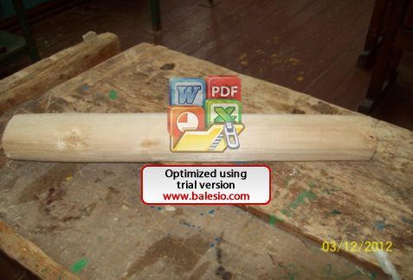
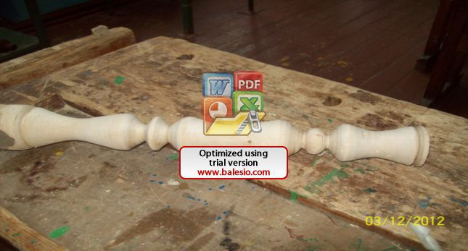
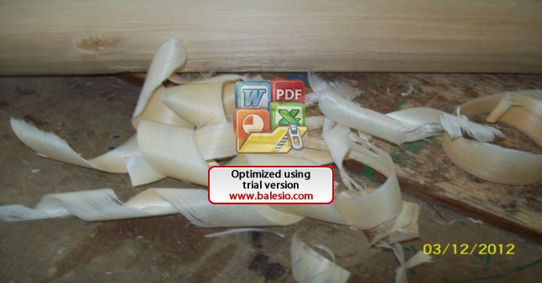
При обработки и изготовлении изделий из древесины получаем большое количество отходов в виде стружки и обрези. Как правило эти отходы либо выбрасываются, либо сжигаются, при этом происходит загрязнение окружающей среды.
Но можно посмотреть на эту проблему с другой точки зрения: использовать отходы для декоративно-прикладных работ, декора, сувениров.
Рассмотрим один из вариантов.

Slide 3
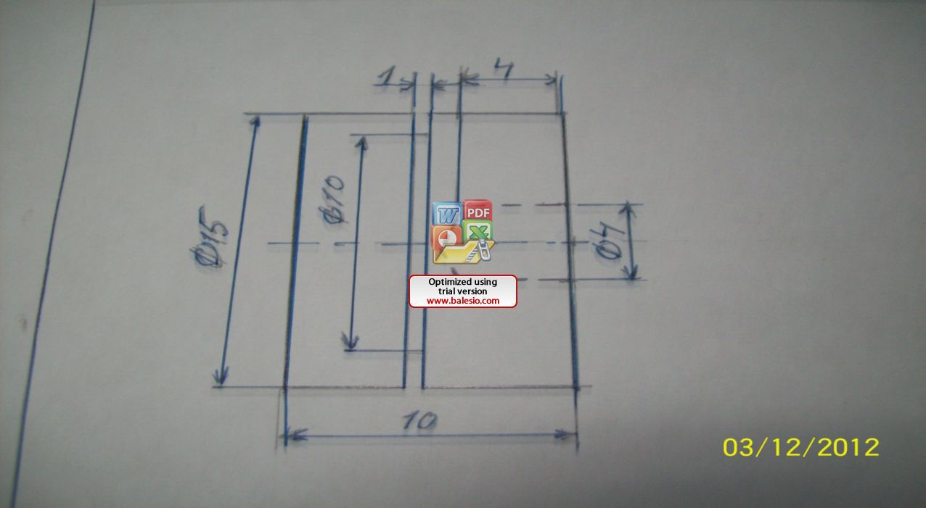
Выполняется чертёж, где показаны размеры отверстий и бороздки
круглого изделия

Slide 4
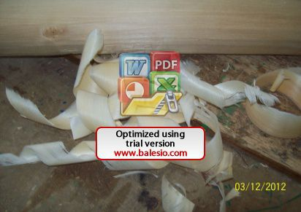
Берём стружку. Ширина и длина не имеют значения. Простым карандашом на поверхности стружки наносим тонкими линиями рисунок в виде лепестков.

Slide 5
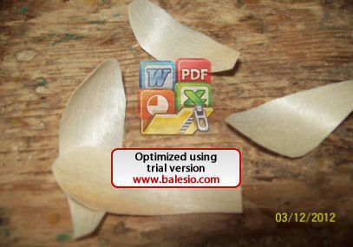
По линиям, нанесённым простым карандашом, вырезаем лепестки ножницами в том количестве, которое необходимо для изготовления цветка.
Вырезанные лепестки кладём под пресс, чтобы исключить скручивание.

Slide 6
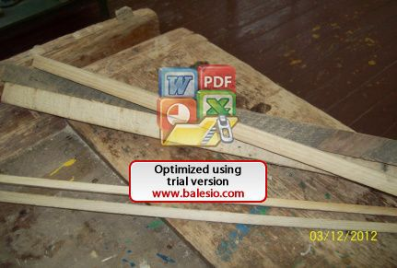
Берём обрезь и ножовкой распиливаем её на отрезки нужные по размеру.
Придаём округлую форму заготовке, используя рубанок.

Slide 7
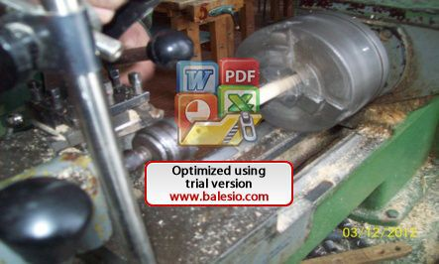
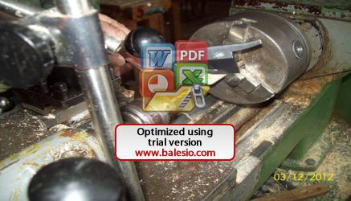
Заготовку вставляем в патрон и поджимаем центром. Включаем станок и резцом обрабатываем заготовку до нужного диаметра. Просверливается отверстие диаметром 4-5 мм. на глубину 4-5мм. После обработки на поверхности заготовки ножовкой при вращении наносим бороздки, после чего заготовка отрезается.

Slide 8
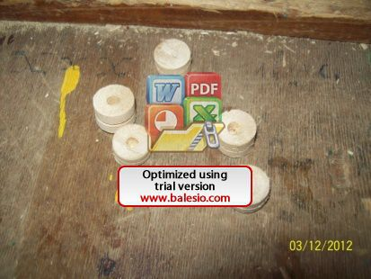
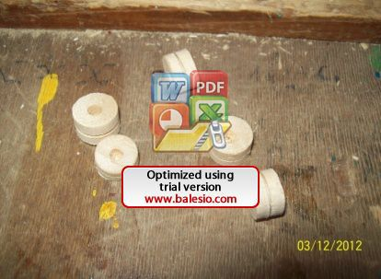
Выключаем станок. Зачищаем торцы наждачной бумагой.

Slide 9
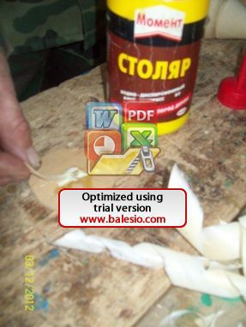
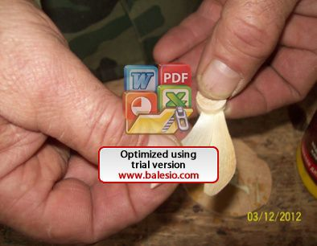
Берём клей и смазываем узкую часть лепестка. После чего вставляем в бороздку круглой заготовки. Следующий лепесток вклеиваем рядом с предыдущим так, чтобы край лепестка заходил друг на друга. Эту работу продолжаем до тех пор, пока все лепестки не заполнят окружность заготовки.

Slide 10
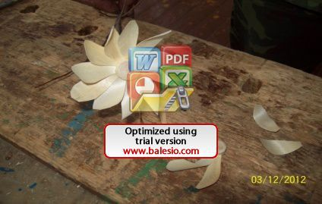
Изделие готово. Можно его использовать для декорирования рамок, для составления цветочных композиций, панно.

